Slide 1
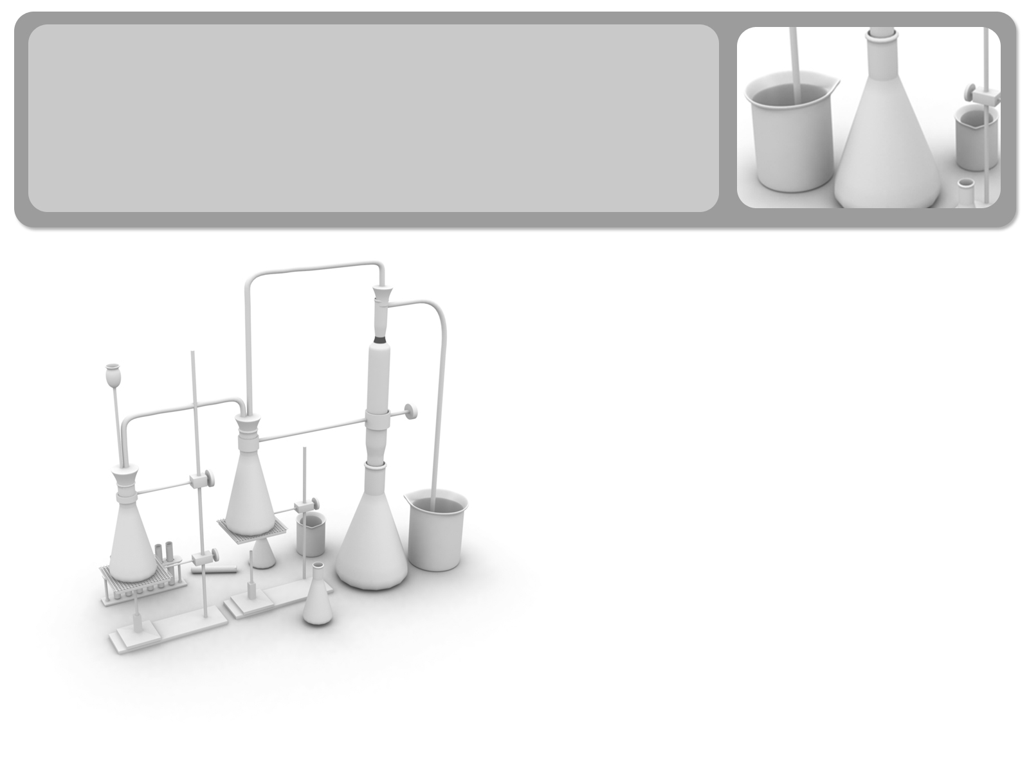

ZKUŠENOSTI S ČERPÁNÍM DOTACÍ NA RECYKLAČNÍ TECHNOLOGII
Ing. Jan Skolil, Ph. D.
CLASSIC Oil, s.r.o., Buštěhrad

Slide 2
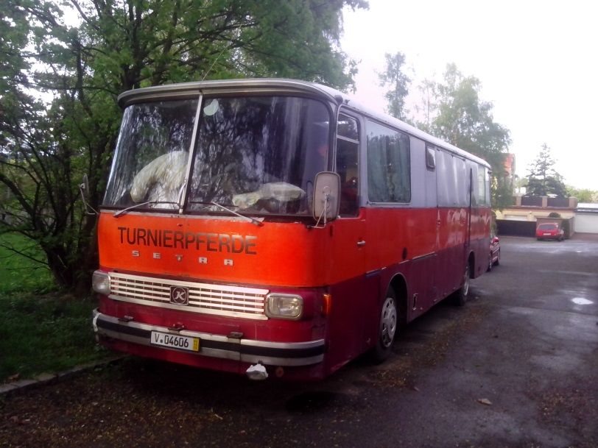
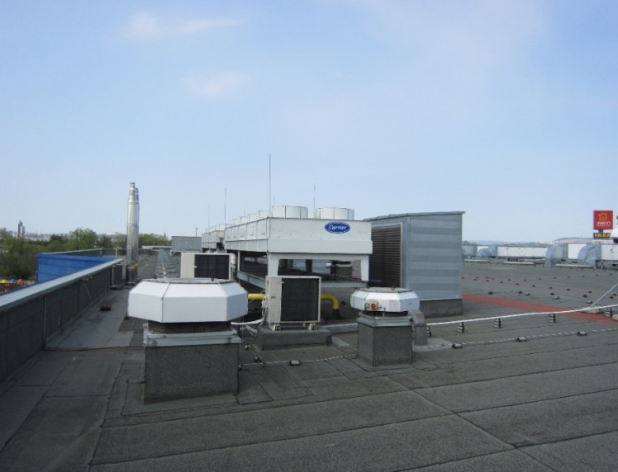
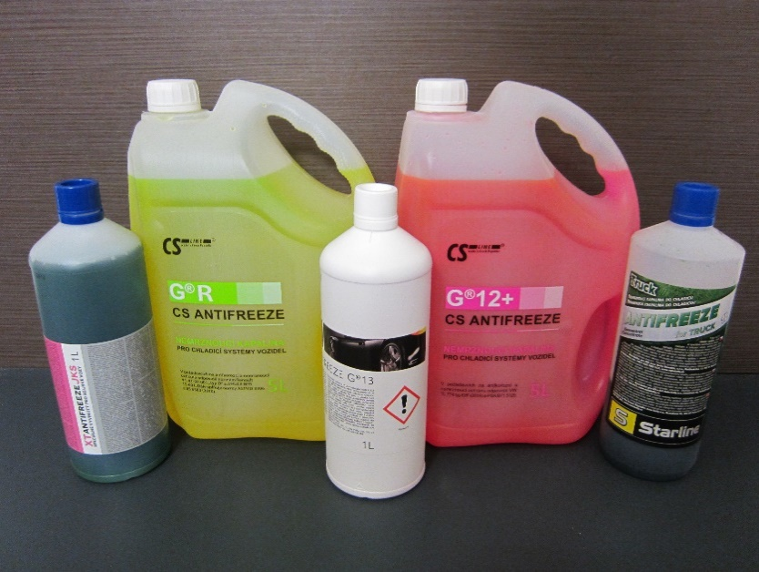
NEMRZNOUCÍ CHLADICÍ KAPALINY
EU: roční spotřeba: 450 000 t
TZB – Technická zařízení budov
HVAC – Solární kolektory, TČ
– Bioplynky, stadióny
ČR odhad - 10 mil. litrů
Výroba / spotřeba ?
CLASSIC Oil (1/3 vývoz DE/RO)
2018 – 2,7 mil. litrů

Slide 3


ŽIVOTNÍ CYKLUS VÝROBKU
ŽIVOTNÍ CYKLUS VÝROBKU
Suroviny:
(v kg eq CO₂/kg , bez dopravy)
MEG – 1,0
MPG – 8,3
Glycerol – 0,4
NaOH – 1,2 kg
DEMI voda – 0,4 – 2,5
(< 2 týdny)
Výroba
(1-2 dny)
Balení
(výroba obalu)
25 L HDPE kanystr - 1,7 kg CO2
(0-2 roky)
(2 dny)
Doprava¹⁻⁶:
12,3 – 16,5 kg eq CO2/km/t produktu
Použití
Regenerace / Recyklace
Odpadní kapalina k likvidaci
(3-5 let)
Vyčerpaná kapalina
Údržba a servis
(týdny)
(2-5 let)

Slide 4
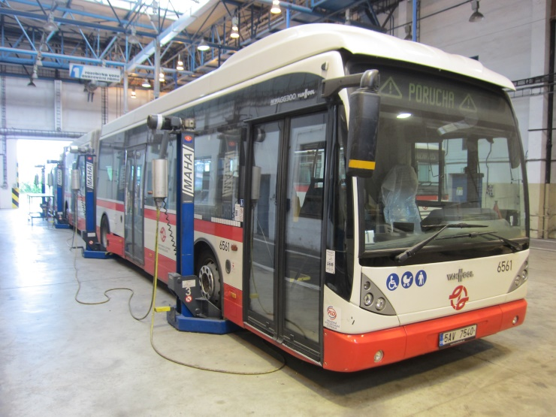
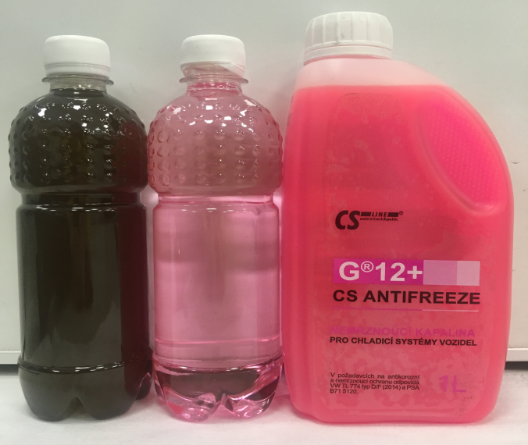
CHLADICÍ KAPALINA PRO DPP
  Výběrové řízení IX-X 2019
  Chladicí kapalina pro autobusy: 230 000 L ročně.
  Zadávací dokumentace: Bod tuhnutí -35°C, pH…
Vysvětlení/Požadavky uchazečů
1. Ekonomické požadavky: ZRUŠENO
2. Prodloužení termínu z důvodů korozních zkoušek: ODMÍTNUTO
3. Prodloužení termínu II: VYHOVUJE SE. Do 11.11.19
4. Pohyblivá cena dle ceny glykolu: ODMÍTNUTO
5. Vyřazení recyklovaného glykolu:
6. Stanovení obsahu recyklátu v chladicí kapalině: ODMÍTNUTO
VYHOVUJE SE

Slide 5
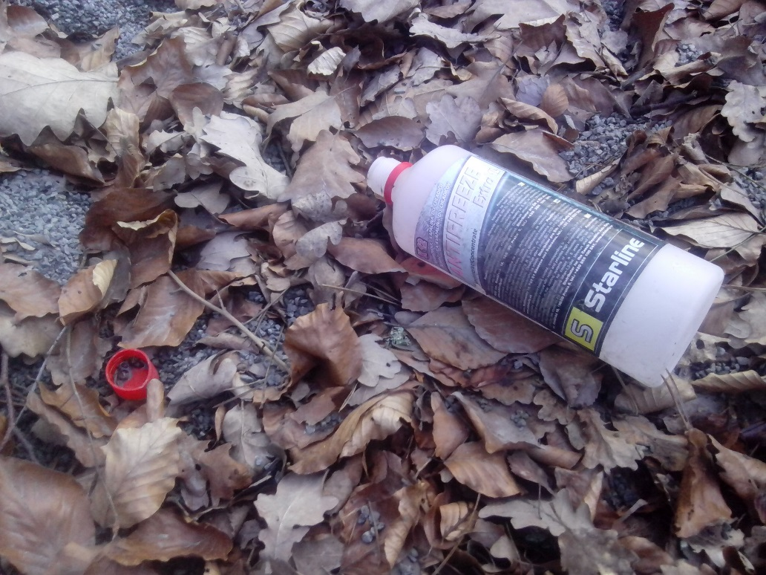
ZKUŠENOSTI S DOTACEMI
TAČR - Epsilon I - 2015-17
1 výzkumný partner, Projekt: 8,8 mil. Kč
Celková podpora 60 % (VŠ = 100 %)
TAČR - Epsilon III - 2018-21
2 výzkumní partneři, Projekt: 16,5 mil. Kč
Celková podpora 60 % (AV = 100 %)
MPO - OP PIK Inovace - 2015
TAČR - ZETA I - 2017
TAČR - ZETA IV - 2020
SFŽP - Výzva MŽP - 2020-21
104/114/133/134/126/150

Slide 6
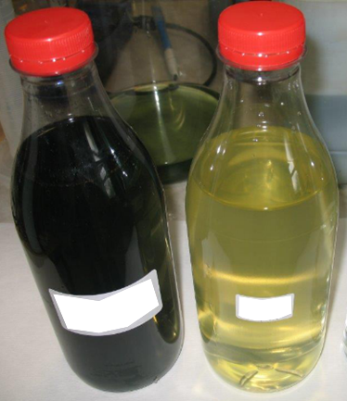
POUŽÍVANÝ ZPŮSOB RECYKLACE
Hrubá filtrace a sedimentace – odstranění větších NL a olejů
Koagulace – odstranění železa a dalších koloidů
Adsorpce na aktivním uhlí – odstranění barviv a olejů
Jemná filtrace – filtrace aktivního uhlí
Elektrodialýza – odstranění anorganických i organických solí

Slide 7

MPO - OP PIK
Operační program Podnikání a inovace pro konkurenceschopnost
  Rozpočet našeho projektu: cca 5 mil. Kč (Podpora <50 %)
  Podání žádosti: XI-15. Odmítnuto z formálních důvodů: I-16.
  Přezkum: Celní kód 38200000 inovovaného výrobku je vlastně podporovaný. Na základě rovného postavení všech žadatelů a v souladu s ustálenou rozhodovací praxí se žádosti o přezkum vyhovuje.
  Plná žádost IV-16: Mem. technologie na zpracování roztoku glykolů recyklací.
  Hodnocení: Splnění formálních požadavků VI-16. Odmítnutí: XII-16.
  Odůvodnění: Produkt vyrobený z recyklátu vlastně nepředstavuje žádnou inovaci, v lepším případě bude dosahovat pouze vlastností produktu z nové suroviny z ropy a lze mu tak přiřadit produktovou inovaci maximálně 4. inovačního řádu dle prof. Valenty.

Slide 8
VÝZVA: INOVACE
  Odvolání: max. do 14 dnů. Rozporujeme argumenty: ŽP, nehořlavost, výroba.
  Opravné hodnocení IV-17: V rámci hodnotícího kritéria C2 se Přezkumná komise ztotožňuje s hodnocením hodnotitelů. Dle prof. Valenty se jedná o inovaci maximálně 5. řádu, poněvadž se mění dílčí kvalita výrobního procesu. Zachovává se řešení a od starší varianty se liší vyšší produktivitou práce. Zvyšuje se dílčí kvalita jedné nebo několika funkcí, především se zvyšují užitné funkce výrobku.
  Finální hodnocení: VI-17: Interní hodnotitel si při hodnocení řádu inovace podle profesora Valenty položil otázku, jaký řád by autor metodiky přisoudil produktům, které vzniknou prostřednictvím materiálového využití (dokonce nebezpečných) odpadů, což v době vzniku metodiky (70. léta) byl prakticky neznámý pojem. Interní hodnotitel soudí, že právě změna vstupu má při hodnocení míry inovace větší význam, než nepochybně pozitivní změny kvality, jako je snížení chemické nebezpečnosti a zvýšení požární a manipulační bezpečnosti. Proto záměnu standardních a neobnovitelných surovin za odpad považuje za změnu konstrukčního řešení a produktovou inovaci hodnotí jako 6. řád.
  Žádost o platbu XI-17 (-30 tis. Kč projekt, -5 % z rozpočtu poradenské firmě)

Slide 9
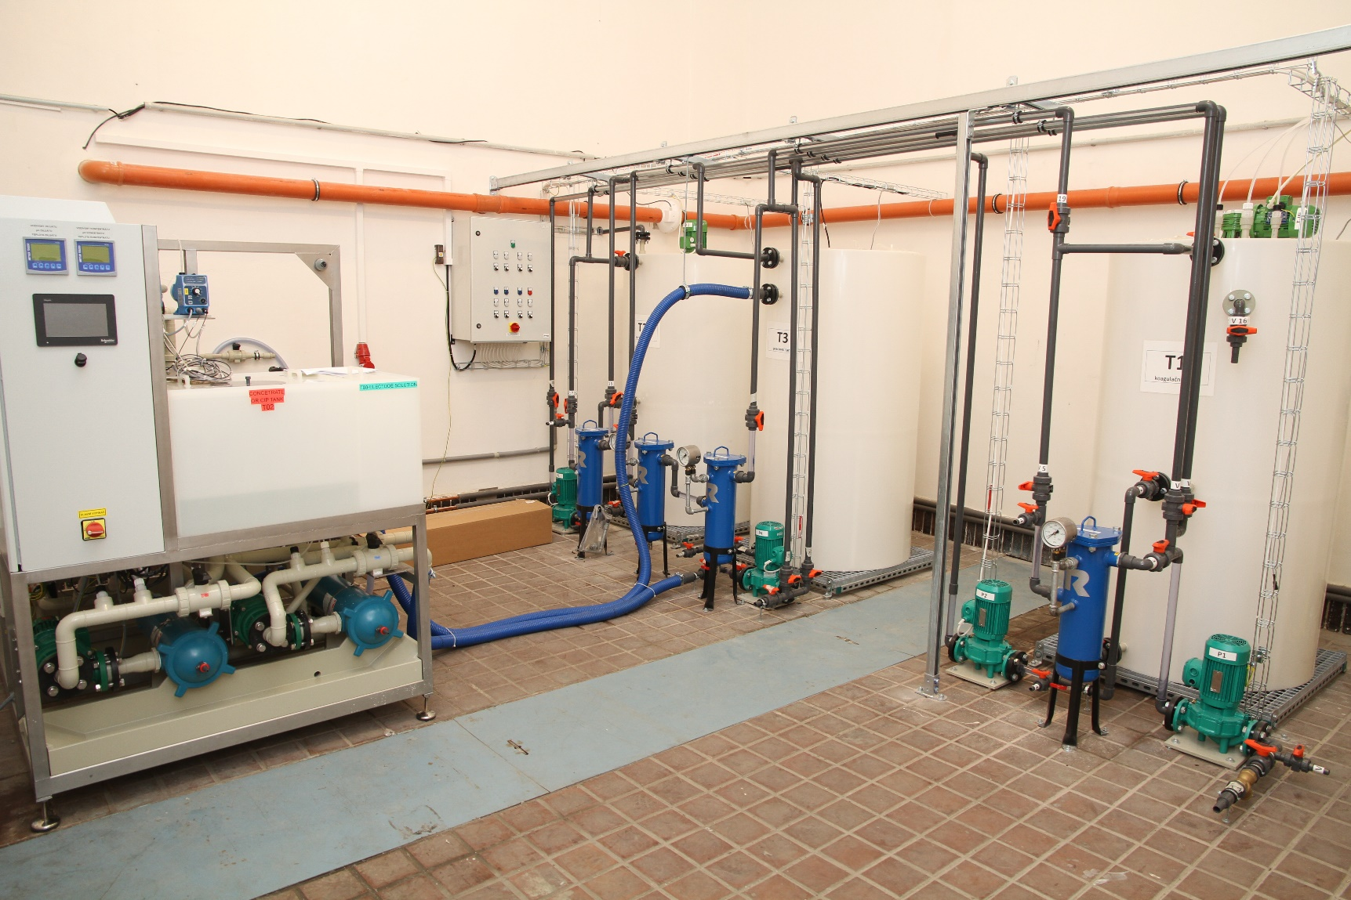
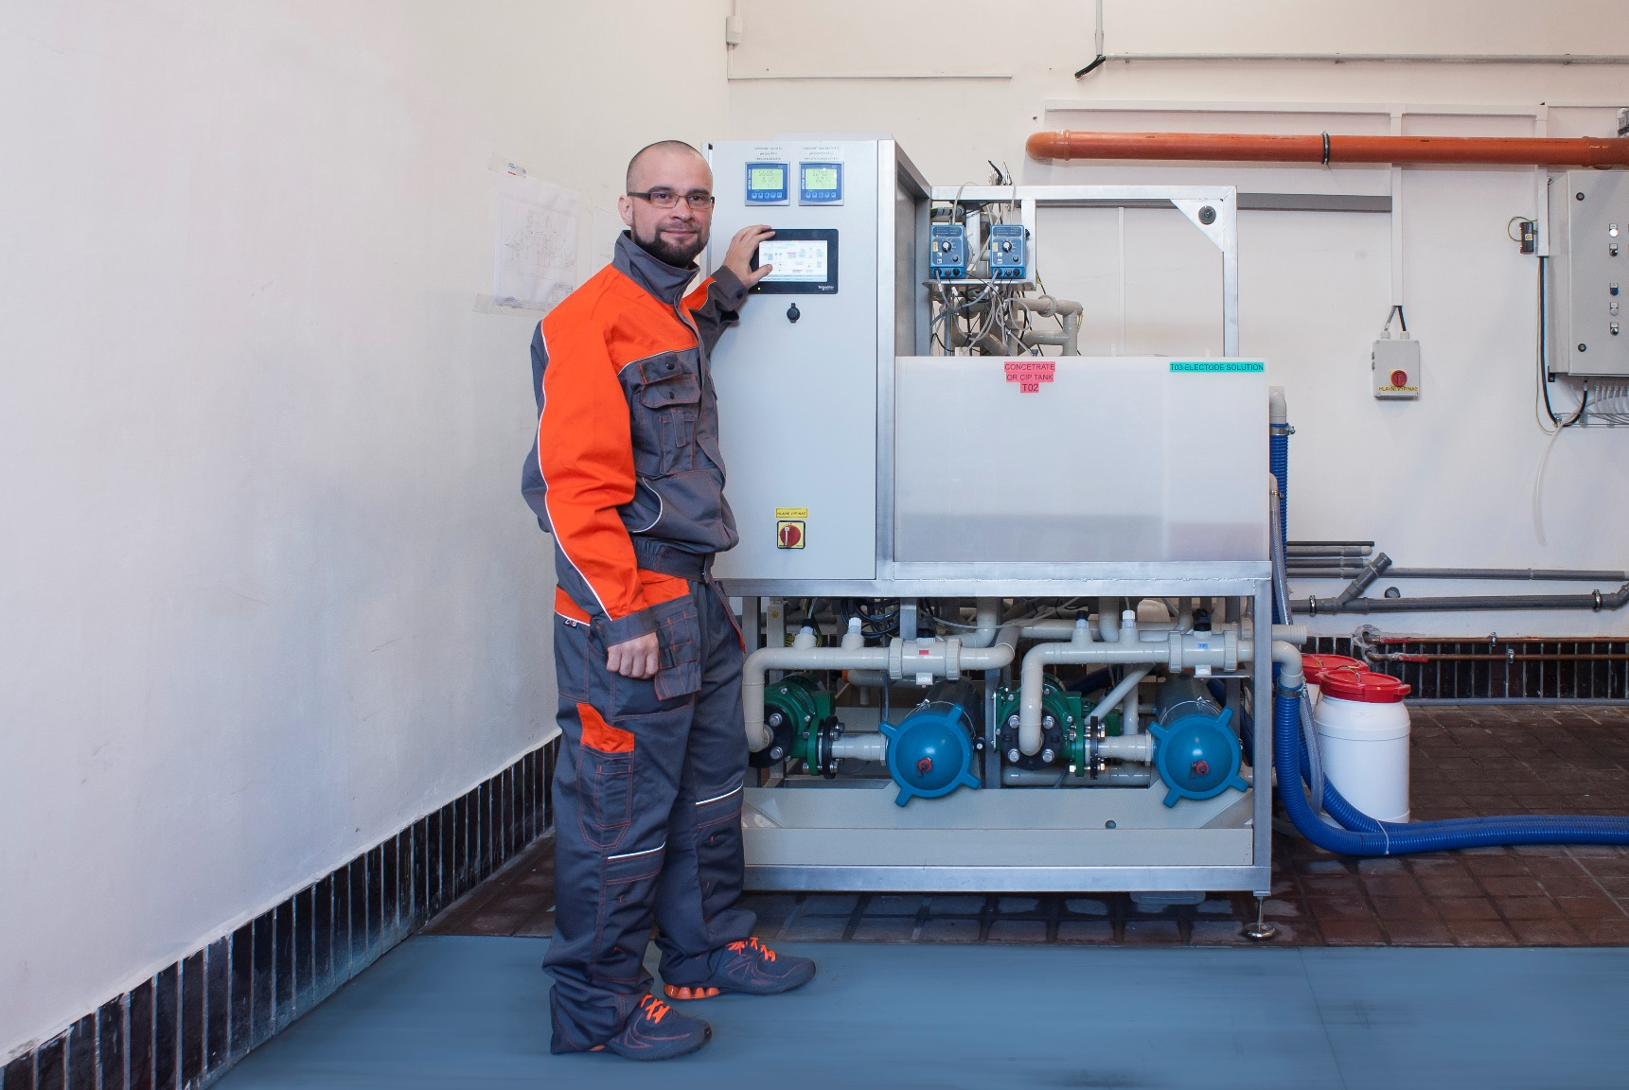
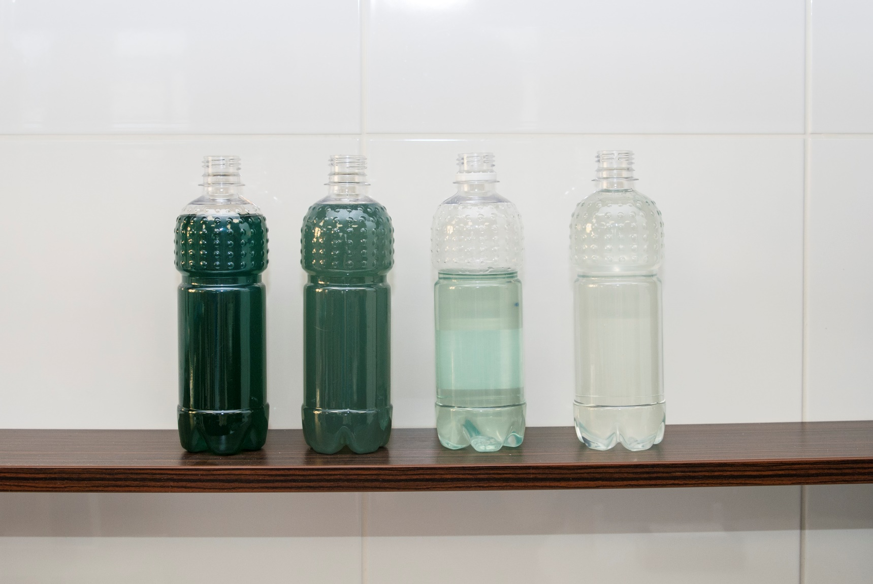
RECYKLACE – PROVOZ od X-2017

Slide 10
TAČR - ZETA
Program na podporu aplikovaného výzkumu
  ZETA I - Projekt: <1 mil. Kč (Podpora: 85 % - ¾ pro UK) - 2017-19
  Podání žádosti: Kontrola a optimalizace recyklačního procesu průmyslových nemrznoucích směsí.
  Jediný výsledek: Diplomová/Dizertační práce na dané téma.
  Požadavky: Personální politika (IV. úrovně - genderovské rovnosti), např.:
  Provozujete školku, Ombudsman pro zaměstnance, Pozice pro genderovskou otázku…
  Členové týmu: 0 žen = nelze, 1 žena = 4 body … 4 ženy = 16 bodů (4 muži =0)
  ZETA IV - Projekt: 2 mil. Kč (Podpora: 85 % - 3/5 pro UK) - 2020-22
  Název: Analýza spec. složek odpadů a produktů z recyklace chladicích kapalin

Slide 12
MŽP
Výstavba a modernizace zařízení pro nakládání s neb. odpady
  VÝZVA 104 (IX-18 až 28.2.19) – Nutné souhlasné stanovisko Krajského úřadu.
  Podání: 11.1.19 a přestože má orgán 30 dnů, dá stanovisko v pátek odpoledne 22.2.
  VÝZVA 114 (IX-18 až VI.19) – Ostatní odpady, tedy i naše 16 01 15 O?
  Podporované aktivity: Všechny odpady vyjma skupin 16 a 17 Katalogu odpadů.
  VÝZVA 133 (III-19 až X-19) – Všechny odpady vyjma autovraků 16 01. 120109N
  Nový zdroj odpadu mimo automotive. Území: Olomoucká/Brněnská aglomerace.
  VÝZVA 134 (IX-19 až X-19) – Celé území ČR, včetně kategorie č. 16
  Zdravotnické odpady musí tvořit >75 % všech přijímaných odpadů.

Slide 13
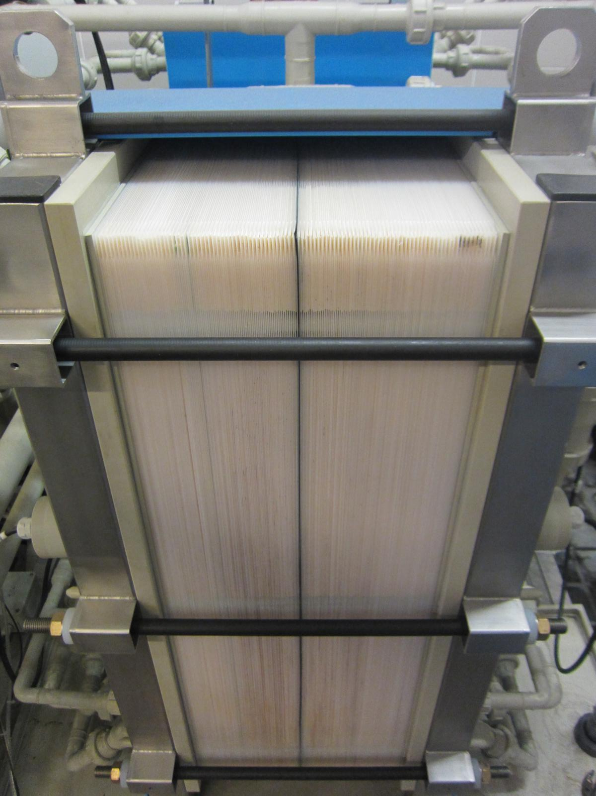
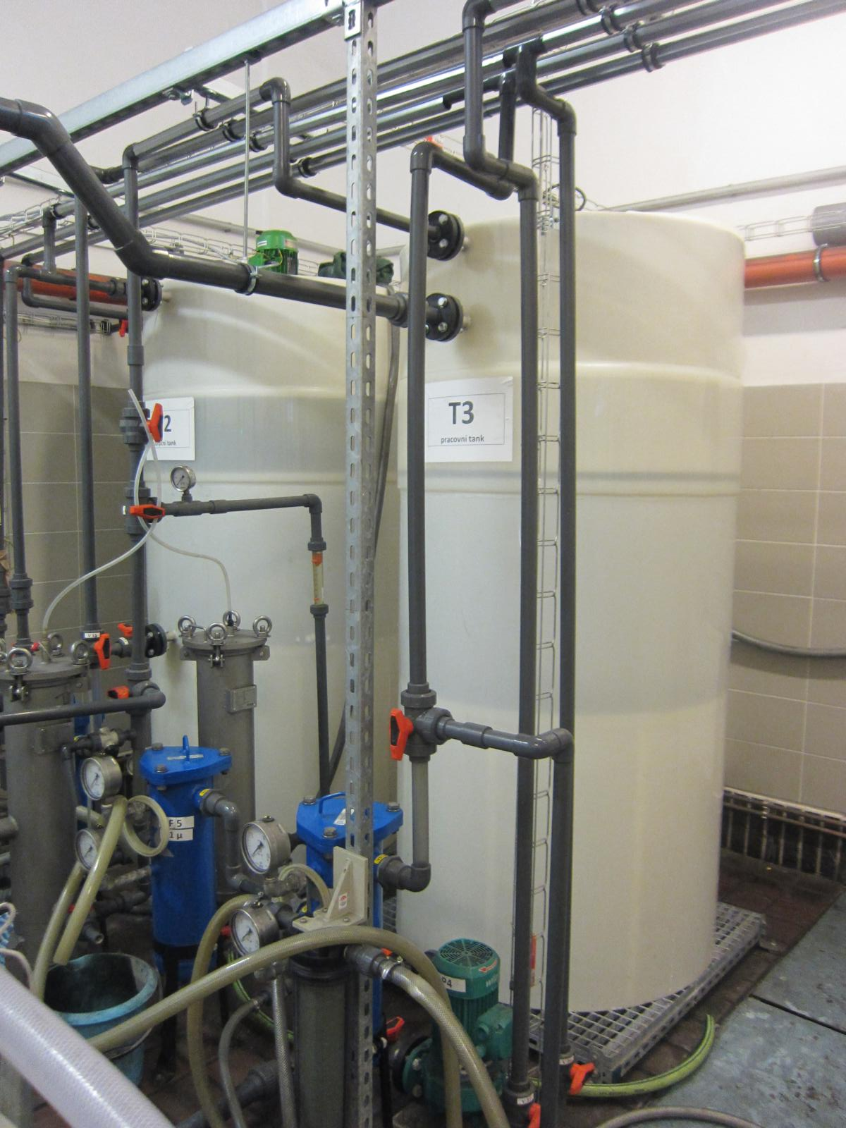
SFŽP
Prioritní osa 3, specifický cíl: 3.2.4
  VÝZVA 126 (IX-19 až II-20) – Celé území ČR, nebezpečné odpady vyjma 16 01.
  Nutné souhlasné stanovisko MÚ zda se nevyžaduje stavební povolení.
  Čekáme 2 měsíce – Odbor výstavby + Oddělení architektury města Kladna.
  Pravidla pro žadatele OPŽP – 25% cizího kapitálu = propojený podnik – max. 50%
  VÝZVA 150 (III-20 až IV-20) – Celé území ČR, nebezpečné odpady vyjma 16 01.
  Máme dvě vyjádření KÚ, dvě vyjádření MÚ. Analýza potenciálu + rozpočet.
  Čestné prohlášení: DPH, vlastníci, de minimis, k úvěru, o investicích, o cenách…
  Podání žádosti: VIII-20. Schválení: X-20. Podpora: 85 % !

Slide 14
NAKLÁDÁNÍ S GLYKOLOVÝMI ODPADY V ČR 2016-2020

Slide 15

POSOUZENÍ DOTACÍ - MPO/SFŽP
Výhody:
  Přímá podpora investic do zařízení/výstavby
  Jednoduší cíle/požadavky pro splnění požadavků programu
  Není soutěž: dokud jsou volné prostředky, lze žádat o podporu
Nevýhody:
  Složitý, zastaralý IT systém MS2014+ k projektu, duplicitní vyplňování.
  Kostrbatá až anonymní komunikace se zástupci poskytovatele. Složitá VŘ
  Komplikovaná až nemožná úprava cílů a rozpočtu v průběhu projektu
  Neuznatelné náklady: režie, mzdy, cesty. Nižší míra podpory (vyjma SFŽP).
  Vetší důraz na dodržování formálních stránek: n Prohlášení + x Czech Point.
  Nerovné termíny k reakcím: vy max. 5 d, poskytovatel 30-60 dnů. Peníze post

Slide 16
POSOUZENÍ DOTACÍ - TAČR
Výhody:
  Podpora je zasílána na začátku projektu a každý další rok jeho trvaní
  Uznatelné náklady: režie, mzdy, sl. cesty + vyšší míra podpory
  Možná flexibilní úprava cílů i rozpočtu/výdajů během projektu
  Rovná soutěž: vyhlášení výsledků, přidělené body, konkrétní kontaktní osoba
  Přehledný IT systém k projektu. Minimální formální požadavky.
Nevýhody:
  Investiční výdaje pouze nepřímo: formou odpisů
  Výsledky: užitné vzory, patenty, funkční vzorky, metodiky
  Nevíte dopředu, zda váš výzkumný záměr vyjde a splníte slíbené výsledky
  Vysoká konkurence projektů v soutěži, nutnost dalších partnerů,progresivismus

Slide 17
ZÁVĚR

Slide 18
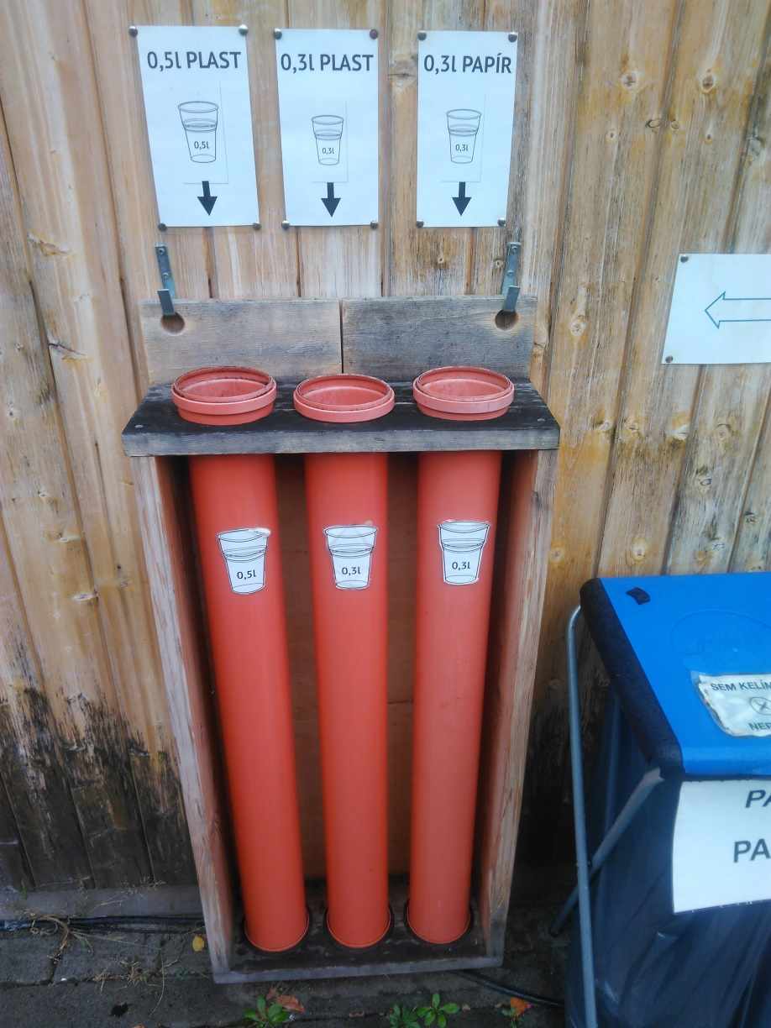
DĚKUJI ZA POZORNOST

